Slide 1
React 에서 중요한 기술
Component
Hook

Slide 2
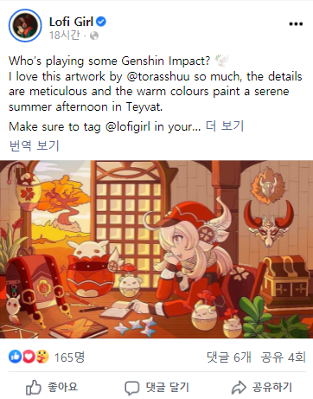
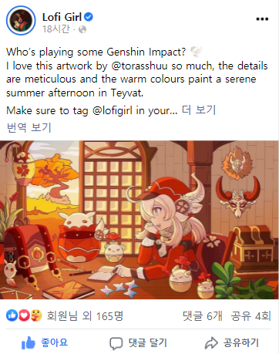
render

Slide 3

hook
use___( )

Slide 4
hook
useState()
useEffect()
use___()

Slide 5
useState( )
state 함수가 끝나도 사라지지 않는 변수
컴포넌트의 데이터 저장소
한국어로 ‘상태’라고 함
state는 변한다

Slide 6
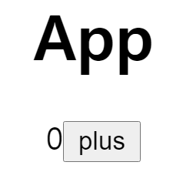
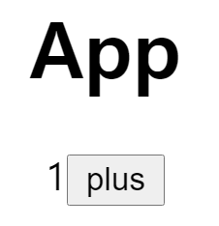

state
count: 0
count: 1

Slide 7
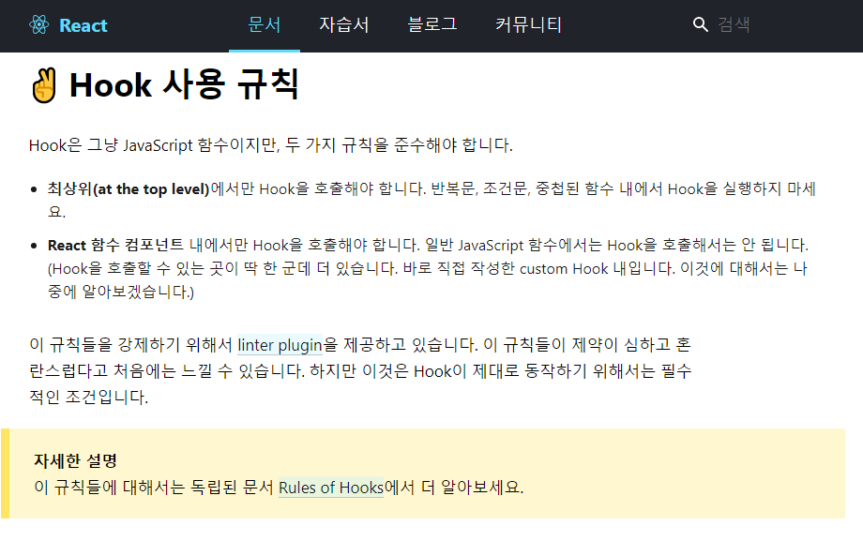

Slide 8
React 의 event handler
onclick HTML
onClick React
“ “ HTML
{ } React

Slide 9
